Slide 1
SLLPT 08
Adjt Choubane
12/06/2025
BOC 12/06/2025 (1ste Trim 2025)

Slide 2


SLPPT 08 LDPBW
CCB 08 – BOC 08
12/06/2025
1steTrim 2025
Adjt Choubane H.
Notes:
Deze briefing is enkel in het Nederlands
Regelgeving zijnde de Welzijnswet en militaire richtlijnen

Slide 3
Overzicht 2024.

Slide 4
Evolutie LDPBW sinds 2009.

Slide 5
Jaar | PA Niv 1 | PA Niv II | PA Niv II | PA Niv II
2008 | ? | Adjt WYSEVELDE R. | ?
2009 | Cdt MAES J-M | Adjt WYSEVELDE R. | 1Sgt TONDELEIR. | Adjt CHOUBANE H.
2010 | Cdt MAES J-M | Adjt WYSEVELDE R. | Adjt CHOUBANE H.
2011 | Cdt MAES J-M | Adjt WYSEVELDE R. | Adjt CHOUBANE H.
2012 | Cdt MAES J-M | Adjt WYSEVELDE R. | Adjt CHOUBANE H.
2013 | Cdt MAES J-M | Adjt WYSEVELDE R. | Adjt CHOUBANE H.
2014 | Cdt MAES J-M | Adjt WYSEVELDE R. | Adjt CHOUBANE H.
2015 | Cdt CORNU S. | Adjt WYSEVELDE R. | Adjt CHOUBANE H.
2016 | Cdt CORNU S. | AdjtChef SCIEUR J-M | Adjt CHOUBANE H.
2017 | Cdt CORNU S. | AdjtChef SCIEUR J-M | Adjt CHOUBANE H.
2018 | Cdt CORNU S. | Adjt CHOUBANE H. | 1SgtMaj POITTER F.
2019 |  | Adjt CHOUBANE H. | 1SgtMaj POITTER F. (AGR)
2020 |  | Adjt CHOUBANE H. (VEP)
2021 |  | Adjt CHOUBANE H. (VEP) | 1Sgt WERRY T.
2022 |  | Adjt CHOUBANE H. (VEP) | Adjt LELOUP Q.
2023 |  | Adjt CHOUBANE H. (VEP) | Adjt LELOUP Q. | Dhr. HALLOUZI A.
2024 |  | Adjt CHOUBANE H. (VEP) | MTC DEPPÉ T. | Hhr. HALLOUZI A.
Niet bezet | Gevormd stage | In opleiding | OK
Notes:
Op 17 jaar 5 jaar voorziene plaatsen bezet

Slide 6
Incidenten en ongevallen 2024.

Slide 7
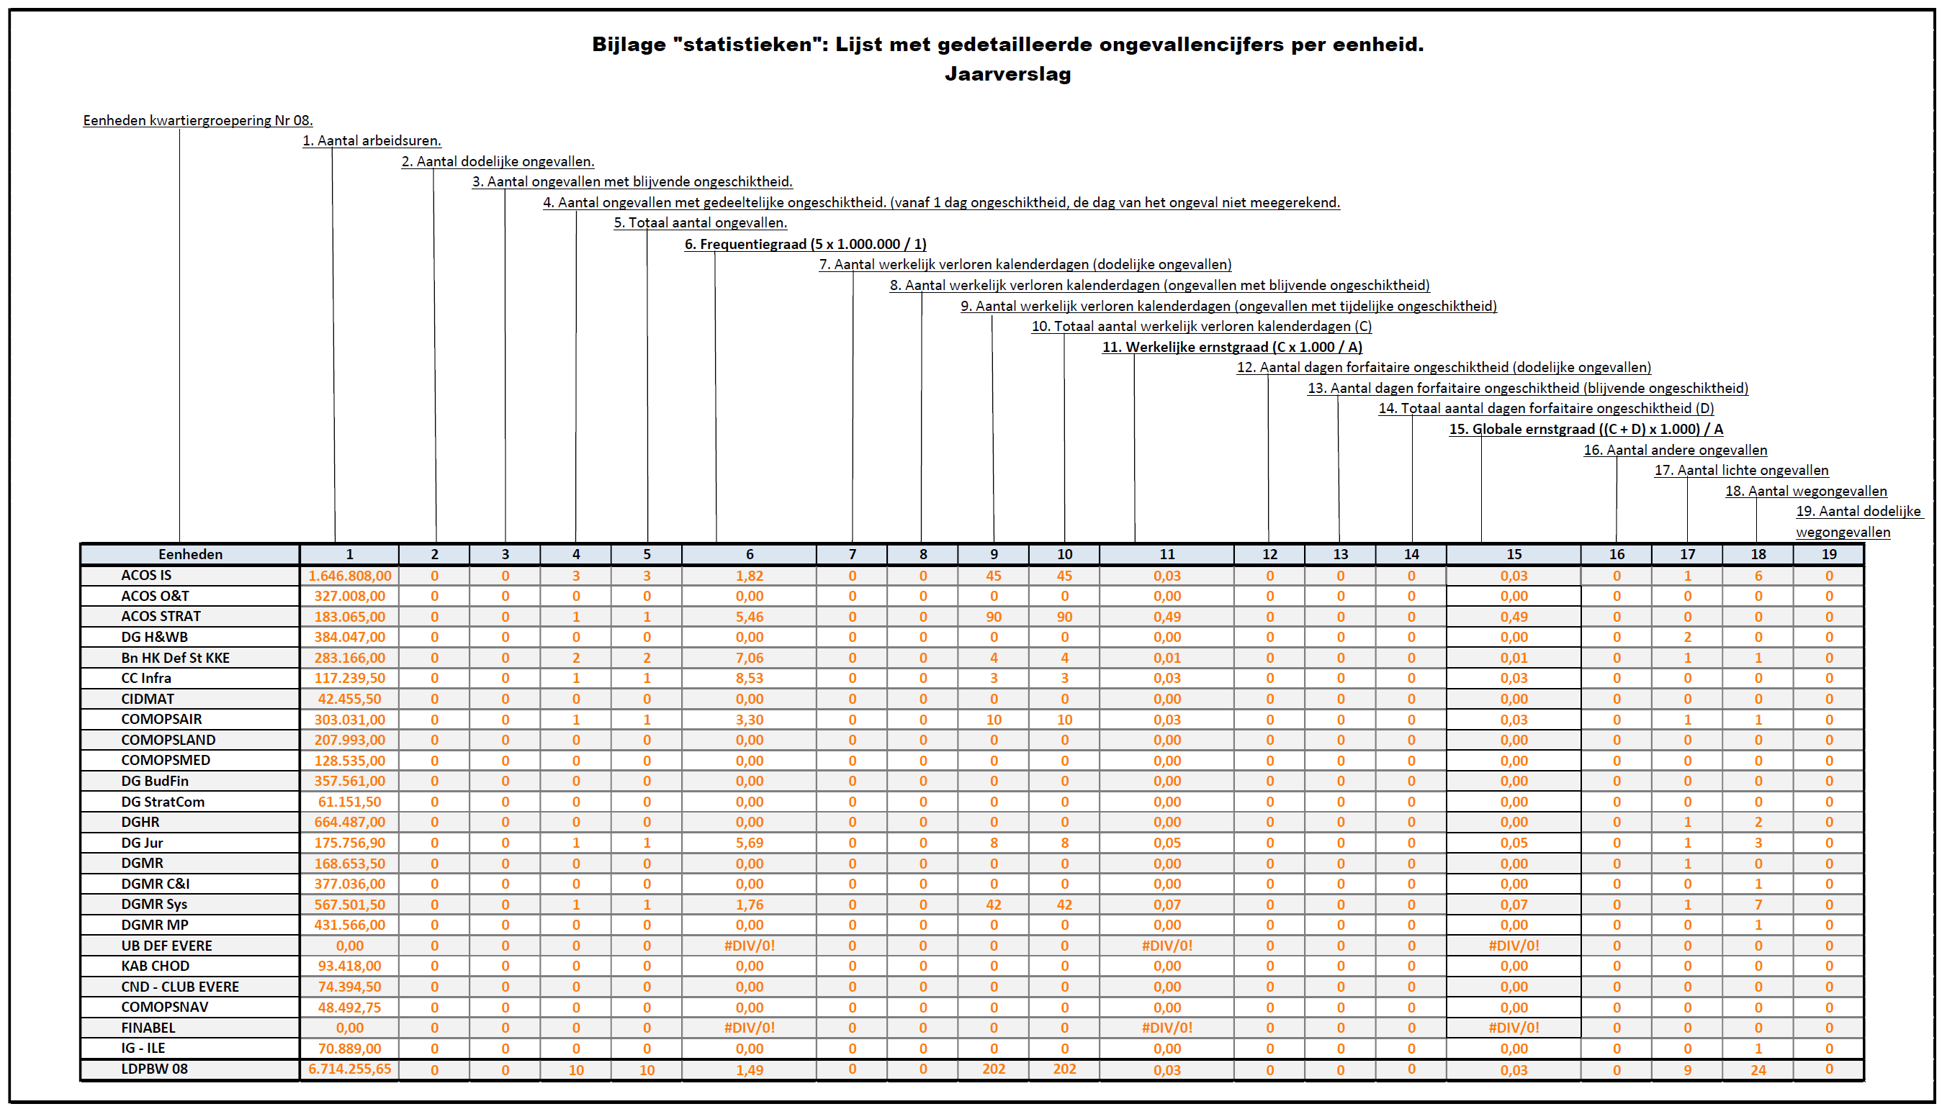

Slide 8
Evolutie Frequentiegraden (Fg).
Notes:
Fg (Frequentiegraad)
- Als Fg = X komt X overeen met het aantal arbeidsongevallen per jaar op ongeveer 600 werknemers
AO met minstens 4 dagen AGR
- Fg = 100 komt overeen met:  1 op 6 werknemers heeft jaarlijks een arbeidsongeval;
● 100 arbeidsongevallen in loopbaan van 15 werknemers;
● 7 arbeidsongevallen per werknemer in loopbaan van 40 jaar
Egw (Werkelijke ernstgraad)
- Egw = 1 komt overeen met : 1,5 dagen afwezigheid per jaar voor alle werknemers.

Slide 9
Notes:
Fg (Frequentiegraad)
- Als Fg = X komt X overeen met het aantal arbeidsongevallen per jaar op ongeveer 600 werknemers
AO met minstens 4 dagen AGR

Slide 10
Evolutie ernstgraden (Eg).

Slide 11
Geen arbeidswegongevallen met de dood tot gevolg.

Slide 12
Evolutie Globale ernstgraden (Geg).

Slide 13
Notes:
Egw (Werkelijke ernstgraad)
- Egw = 1 komt overeen met : 1,5 dagen afwezigheid per jaar voor alle werknemers.

Slide 14
Evolutie Arbeidswegongevallen.

Slide 15
Notes:
In het jaarverslag zijn de getallen betreffende de arbeidswegongevallen met de dood tot gevolg foutief.
Deze zijn voor alle jaren 0

Slide 16
Evolutie arbeidsongevallen met AGR.

Slide 18
Evolutie dagen AGR van AO.

Slide 20
Overzicht ongevallen militaire specifiteit.

Slide 21
Eenheid | Sport | Dodelijke sport | Oef&Man | Dodelijke Oef&Man | Ops | Dodelijke Ops
ACOS IS | 0 | 0 | 0 | 0 | 0 | 0
ACOS R&O | 0 | 0 | 0 | 0 | 0 | 0
ACOS STRAT | 0 | 0 | 1 | 0 | 0 | 0
DG H&WB | 2 | 0 | 0 | 0 | 0 | 0
Bn HK Sf St KKE | 0 | 0 | 0 | 0 | 0 | 0
CC Infra | 0 | 0 | 0 | 0 | 0 | 0
COMOPSAIR | 0 | 0 | 1 | 0 | 0 | 0
Belgian Army Staff | 0 | 0 | 0 | 0 | 0 | 0
COMOPSMED | 0 | 0 | 0 | 0 | 0 | 0
DG BudFin | 2 | 0 | 0 | 0 | 0 | 0
DG Strat COM | 0 | 0 | 0 | 0 | 0 | 0
DG HR | 0 | 0 | 0 | 0 | 0 | 0
DG Jur | 0 | 0 | 0 | 0 | 0 | 0
DG MR | 0 | 0 | 0 | 0 | 0 | 0
DG MR C&I | 1 | 0 | 0 | 0 | 0 | 0
DG MR MP | 0 | 0 | 0 | 0 | 0 | 0
DG MR Sys | 0 | 0 | 0 | 0 | 0 | 0
IG - ILE | 0 | 0 | 0 | 0 | 0 | 0
CIDMAT | 0 | 0 | 0 | 0 | 0 | 0
UB Def Det EVERE | 0 | 0 | 0 | 0 | 0 | 0
Kab CHOD | 0 | 0 | 0 | 0 | 0 | 0
NKD/CND | 0 | 0 | 0 | 0 | 0 | 0
COMOPSNAV NPS | 0 | 0 | 0 | 0 | 0 | 0
BE Part FINABEL | 0 | 0 | 0 | 0 | 0 | 0
LDPBW 08 | 5 | 0 | 2 | 0 | 0 | 0

Slide 22
Psychosociale aspecten

Slide 23
Collectieve preventiemaatregelen om de psychosociale risico’s op het werk te voorkomen zijn te bepalen in functie van volgende grafiek:

Slide 24
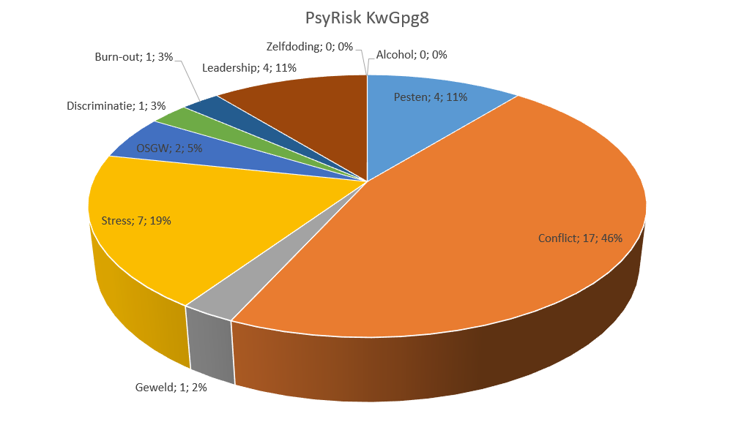

Slide 25
Incidenten van psychosociale aard die rechtstreeks werden gemeld aan de preventieadviseur of vertrouwenspersoon:
            Listen en info: 15
              Aantal interventies door de VP: 14
              Aantal interventies door de PA PsySoc: 1
            Informele psychosociale interventies: 10
              Aantal interventies door de VP: 9 waarvan 2 met informeel collectief karakter
              Aantal interventies door de PA PsySoc: 1
              Aantal volgens de aard van de interventie.
                Advies, onthaal: 4
                Interventie: 6
                Verzoening: 3

Slide 26
Formele interventies (door PA PsySoc)
            Aantal verzoeken: 1
                Met een hoofdzakelijk collectief karakter (buiten feiten van geweld, pesterijen of ongewenst seksueel gedrag op het werk): Nihil
                Met een hoofdzakelijk individueel karakter (buiten feiten van geweld, pesterijen of ongewenst seksueel gedrag op het werk): Nihil
                Voor feiten van geweld, pesterijen of ongewenst seksueel gedrag op het werk:1
              Totaal aantal verzoeken tot formele psychosociale interventie ingediend na een informele psychosociale interventie: Nihil
              Aantal voorgestelde maatregelen.
                Individuele maatregelen: NVT
                Collectieve maatregelen: NVT
                Geen maatregelen: NVT
                Interventie door ILE: NVT

Slide 27
Formele interventies (extern door Mensura)
            Aantal verzoeken: 2
                Met een hoofdzakelijk collectief karakter (buiten feiten van geweld, pesterijen of ongewenst seksueel gedrag op het werk): 0
                Met een hoofdzakelijk individueel karakter (buiten feiten van geweld, pesterijen of ongewenst seksueel gedrag op het werk): 0
                Voor feiten van geweld, pesterijen of OSGW: 2
              Totaal aantal verzoeken tot formele psychosociale interventie ingediend na een informele psychosociale interventie: 0
              Aantal voorgestelde maatregelen.
                Individuele maatregelen: NVT
                Collectieve maatregelen: NVT
                Geen maatregelen: NVT
                Interventie door ILE: NVT

Slide 28
            Aantal verzoeken nog in behandeling: 1
            Register van feiten bedoeld in artikel 5 van het koninklijk besluit van 10 april 2014 betreffende de preventie van psychosociale risico's op het werk.
    (1) Aantal geregistreerde feiten: er werden geen feiten met derden behandeld in 2024
    (2) Aantal volgens de aard van de feiten: nihil.

Slide 29
Keuringen, controles 2024

Slide 30
HS-installaties.
ASSET BLOK | ASSET Hoogspanning | Kabine nr | Status | Onderhoud | Wettelijk controle | Inbreuken | Opmerkingen
 | EH21006C01
 | HN21006C001
QU-21006C | HC21006C001 | C1 | B | 15/11/2022 | 10/05/2022 | 1-2-3-4-5-12-13-14 | /
21006C-4C | HC21006C002 | C2 | B | 15/11/2022 | 10/05/2022 | 1-2-3-4-5-6-7-8 | /
21006C-4A | HC21006C003 | C3 | B | 15/11/2022 | 10/05/2022 | 1-2-3-5-15-16 | A
21006C-4A | HC21006C004 | C4 | B | 15/11/2022 | 10/05/2022 | 1-2-3-4-10-14-15 | A-B
21006C-4B | HC21006C005 | C5 | B | 15/11/2022 | 10/05/2022 | 1-2-3-6-7-11-13-17 | /
21006C-4D | HC21006C006 | C6 | B | 15/11/2022 | 10/05/2022 | 1-2-3-5-8-11-13 | /
21006C-1 | HC21006C007 | C7 | B | 15/11/2022 | 10/05/2022 | 1-2-3-5-8-13-15 | A
21006C-2 | HC21006C008 | C8 | B | 15/11/2022 | 10/05/2022 | 1-2-3-5-14-15-18 | A
21006C-5 | HC21006C009 | C9 | B | 15/11/2022 | 10/05/2022 | 1-2-3-5-7-8-10-12-14 | A
21006C-6 | HC21006C010 | C10 | B | 15/11/2022 | 10/05/2022 | 1-2-3-5-10-12-19 | /
21006C-13 | HC21006C011 | C11 | B | 15/11/2022 | 10/05/2022 | 1-2-3-5-10-14 | A
21006C-14 | HC21006C012 | C12 | B | 15/11/2022 | 10/05/2022 | 1-2-3-5-14-17 | A
21006C-17 | HC21006C013 | C13 | B | 15/11/2022 | 10/05/2022 | 1-2-3-5-10-14 | A-B
21006C-22 | HC21006C014 | C14 | B | 15/11/2022 | 10/05/2022 | 1-2-3-14-20 | A-C
21006C-16 | HC21006C015 | C15 | B | 15/11/2022 | 10/05/2022 | 1-2-3-5-10-17-19-20-21 | A-B
21006C-11 | HC21006C016 | C16 | B | 15/11/2022 | 10/05/2022 | 1-2-3-5-9-10-11-17 | A

Slide 31
RAPPORT du BUREAU des CONTRÔLES LEGAUX à DESTINATION du S.L.P.P.T & de l'ENVIRONNEMENT
Date du présent rapport : 29/10/2024
Objet du pésent rapport : Contrôle des 6 mois (2ème trim. 2024) pour les ASCENSEURS au Q.R.E
Rédaction du présent rapport : MARCHAL Stéphane - Mat : 9290403
Bloc | LP21006C | Référence Rapport B.T.V | Date du Ctl. par B.T.V | Avis de B.T.V | N° de Wo pour Correction(s)
1 | 016 | 0776-241024-11 | 24/10/2024 | B
1 | 014 | 0776-241024-08 | 24/10/2024 | B
1 | 013 | 0776-241024-09 | 24/10/2024 | B
1 | 012 | 0776-241024-10 | 24/10/2024 | B
1 | 015 | 0776-241024-12 | 24/10/2024 | A | Néant
4D | 002 | 0776-241024-07 | 24/10/2024 | B
4B | 001 | 0776-241024-06 | 24/10/2024 | B
4C | 005 | 0776-241024-05_01 | 24/10/2024 | A | Néant
4C | 006 | 0776-241024-04 | 24/10/2024 | B
4D | 008 | 0776-241024-03 | 24/10/2024 | A | Néant
4D | 007 | 0776-241024-02 | 24/10/2024 | T
5 | 017 | 0776-241024-14 | 24/10/2024 | B
5 | 018 | 0776-241024-13 | 24/10/2024 | T
6D | 020 | 0776-241025-02 | 25/10/2024 | V
11 | 021 | 0776-241025-15 | 25/10/2024 | C
15 | 009 | 0776-241025-14 | 25/10/2024 | T
14C | 011 | 0776-241024-03 | 25/10/2024 | A | Néant
18 | 010 | 0776-241024-01 | 24/10/2024 | A | Néant
Liften.

Slide 32
Hefbruggen.
RAPPORT du BUREAU des CONTRÔLES LEGAUX à DESTINATION du S.L.P.P.T & de l'ENVIRONNEMENT
Date du présent rapport : 06/09/2024
Objet du pésent rapport : Contrôle annuel des Ponts élévateurs au Q.R.E
Rédaction du présent rapport : MARCHAL Stéphane - Mat : 9290403
Bloc |  | Référence Rapport B.T.V | Date du Ctl. par B.T.V | Avis de B.T.V | N° de Wo pour Correction(s)
26 |  | 0740-240618-03 | 18/06/2024 | En ordre | Néant
26 |  | 0740-230621-02 | 18/06/2024 | En ordre | Néant
26 |  | 0740-240618-01 | 18/06/2024 | En ordre | Néant

Slide 33
1ste Trimester 2025.

Slide 34
Sit verslagen.

Slide 35
Enheden | Driemaandelijkse verslagen 2025 |  |  |  | Jaarverslag 2024 | LPP/PLP 2025/26 | Lijsten AMT 2025
 | 1 | 2 | 3 | 4
CC Infra
ACOS IS
ACOS O&R
ACOS STRAT
DG H&WB
BN HK DEF ST KKE
CIDMAT
COMOPSAIR
Belgian Army Staf
COMOPSMED
DGBud Fin
DG Str COM
DGHR
DG Jur
DGMR
DGMR C&I
DGMR Sys
DGMR MP
KAB CHOD
CND - CLUB EVERE
COMOPSNAV NSP
IG - ILE |  |  |  |  |  |  | Update 11/06//2025
Sit: 10/12/2024
Notes:
Stand van zaken op 11/06/2025
Er wordt nogmaals aan de eenheden gevraagd om hun driemaandelijkse verslagen tijdig op te stellen en over te maken aan de LDPBW 08.
- Het driemaandelijks verslag dient ten laatste in de maand volgend op een trimester overgemaakt te worden aan de LDPBW 08.
- De LPP/PLP dienen ten laatste eind maart (na de briefing van de LDPBW) overgemaakt te worden aan de LDPBW en het Srt BOC 08.

Slide 36
Nieuwe template driemaandelijks verslag.
De template van het driemaandelijks verslag werd aangepast.
Er zal een briefing gegeven worden in het laatste trimester.

Slide 37
Opmerking PA-arbeidsarts KKE.

Slide 38
Lijsten AMT.
Geen rekening houdend met de gebruikte template werden voor dit jaar (2025) door 8 van de 23 eenheden, behorend tot het BOC 08, de lijsten AMT overgemaakt.
Er wordt gevraagd om de voorziene lijsten (nominatieve en functionele) ASAP over te maken aan de arbeidsgeneeskundige dienst van het KKE (+DGHWB-AMT-EVERE-COLLAB@mil.be )
Zonder deze, wettelijk voorziene, correct en volledig ingevulde lijsten is het niet mogelijk de voorziene onderzoeken uit te voeren.

Slide 39
Jaarlijkse Rondgangen 2024

Slide 40
Datum | Eenheid | Stand | Auditor
10/02/2025 | ACOS STRAT | OK | Dhr. HALLOUZI A.
11/03/2025 | CIDMAT | OK | 1MV DÉPPE T.
12/03/2025 | COMOPSNAV NSP | OK | 1MV DÉPPE T.
17/03/2025 | CC Infra | OK | 1MV DÉPPE T.
04/04/2025 | NKD/CND | OK | Dhr. HALLOUZI A.
11/05/2025 | DG MR Sys
27/05/2025 | DG MR C&I
04/06/2025 | COMOPSMED | OK | 1MV DÉPPE T.
05/06/2025 | DG BudFin | OK | 1MV DÉPPE T.
17/06/2025 | DG HR |  | Adjt CHOUBANE of 1MV DÉPPE T.
03/09/2025 | DG MR MP
08/09/2025 | DH H&WB
25/09/2025 | COMOPSAIR
Niet uitgevoerd (fout van LDPBW) – nieuwe datum gevraagd
Notes:
Eenheden die nog niet bevestigd hebben dienen dit ASAP te doen

Slide 41
Datum | Eenheid | Stand | Auditor
01/10/2025 | ACOS R&O |  | 1MV DÉPPE T.
07/10/2025 | DG Jur |  | 1MV DÉPPE T.
16/10/2025 | DG MR (Mgt, B) |  | Adjt CHOUBANE H.
21/10/2025 | DG StratCom |  | 1MV DÉPPE T.
22/10/2025 | Kab CHOD |  | 1MV DÉPPE T.
05/11/2025 | BAS
19/11/2025 | Bn HK Def Staf KKE |  | Adjt CHOUBANE & 1MC DÉPPE
20/11/2025 | Bn HK Def Staf KKE |  | Adjt CHOUBANE & 1MC DÉPPE
21/11/2025 | Bn HK Def Staf KKE |  | Adjt CHOUBANE & 1MC DÉPPE
02/12/2025 | IG & ILE
 | ACOS IS |  | Adjt CHOUBANE H.
datum gevraagd

Slide 42
LDPBW 08

Slide 43
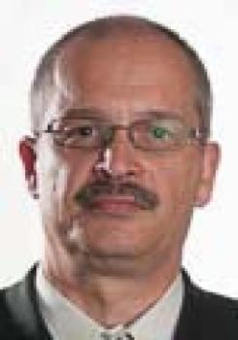
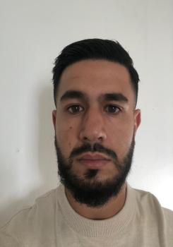
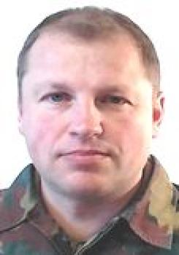

Preventieadviseurs LDPBW 08
 | +3224417019 | Housene.Choubane@mil.be
 | +3224422990 | thierry.Deppe@mil.be
Dienstmailbox | DGHWB-SLPPT08-EVERE@mil.be
Adjt CHOUBANE H.
Dhr. HALLOUZI A.
Defensie verlaten op 03 Mei 2025
MTC DEPPÉ T.
Indien mails niet persoonlijk zijn versturen naar dienstmailbox.

Slide 44
Activiteiten LDPBW
Adjt CHOUBANE H.
Coördinatiemeeting centraal plateau.
PA dag CPA (Org DG H&WB)
Meeting SACO 4 New HQ Evere
Meeting SACO 2 New HQ Evere
RA betreffende vernieuwing branddetectie- en –meldsystemen
(On Hold)
Rondgang blok 9 (voorbereiding verhuis Bn HK)
Advies sentryhouse New KKE

Slide 45
Activiteiten LDPBW 08
Dhr. HALLOUZI A.
  Incidenten en ongevallen.
  Driemaandelijkse verslagen van de eenheden.
  Beheer DOCCOM (plaatsen van verslagen) & SharePoint LDPBW 08.
  Jaarlijkse rondgangen (organisatie en verslagen).
  Beheer lijst “Actoren preventie, welzijn en milieu.
  Dagelijkse werking SLPPT / LDPBW.
  Ongedierteprobleem BLOK 4.
  Deelnemen aan jaarlijkse rondgangen.

Slide 46
Activiteiten LDPBW 08
1MC DÉPPE Thierry..
  Incidenten en ongevallen.
  Driemaandelijkse verslagen van de eenheden.
  Jaarlijkse rondgangen.
  Dagelijkse werking SLPPT / LDPBW.

Slide 47
Herverdeling taken PA LDPBW-08.
Eenheid | AssPrev | PA |  | Eenheid | AssPrev | PA
Acos is | NL+FR | Adjt CHOUBANE H. |  | DG HR | NL | Dhr HALLOUZI A.
ACOS Ops&Trg | FR | 1MTC DEPPÉ T. |  | DG Jur | FR | 1MTC DEPPÉ T.
ACOS STRAT | NL | Dhr HALLOUZI A. |  | DG MR (Mgt – B) | NL | Dhr HALLOUZI A.
Bn HK DefSt KKE | NL+FR | 1MTC DEPPÉ T. Dhr HALLOUZI A. |  | DG MR C&I | NL | Dhr HALLOUZI A.
Belgian Army Staf | NL | Dhr HALLOUZI A. |  | DG MR Sys | NL | Dhr HALLOUZI A.
CC Infra | FR | 1MTC DEPPÉ T. |  | DG StratCom | FR | 1MTC DEPPÉ T.
CIDMAT | FR | 1MTC DEPPÉ T. |  | NKD/CND | NL | Dhr HALLOUZI A.
COMOPSAIR | NL | Dhr HALLOUZI A. |  | Kab CHOD | FR | 1MTC DEPPÉ T.
COMOPSMED | FR | 1MTC DEPPÉ T. |  | IG - ILE | NL | Dhr HALLOUZI A.
COMOPSNAV | FR | 1MTC DEPPÉ T. |  | DG MRMP | NL | Dhr Hallouzi A.
DG BudFin | NL | Dhr HALLOUZI A.
DG H&WB | NL | Dhr HALLOUZI A.
WORDT HERZIEN!!!

Slide 48
RIE & RA KKE

Slide 49
RIE & RA
  Analyses besproken op Tech BOC van 12 Sep 2024.
  Werkplaatsdossier PHD.
  - Lopende MTC DEPPÉ T. & Adjt DEROO)
  Analyse lopende met betreffende nieuwe branddetectiesystemen in de blokken 11, 14, 14B en 15 van ACOS IS.

Slide 50
LOPENDE
Ongedierte KKE

Slide 51
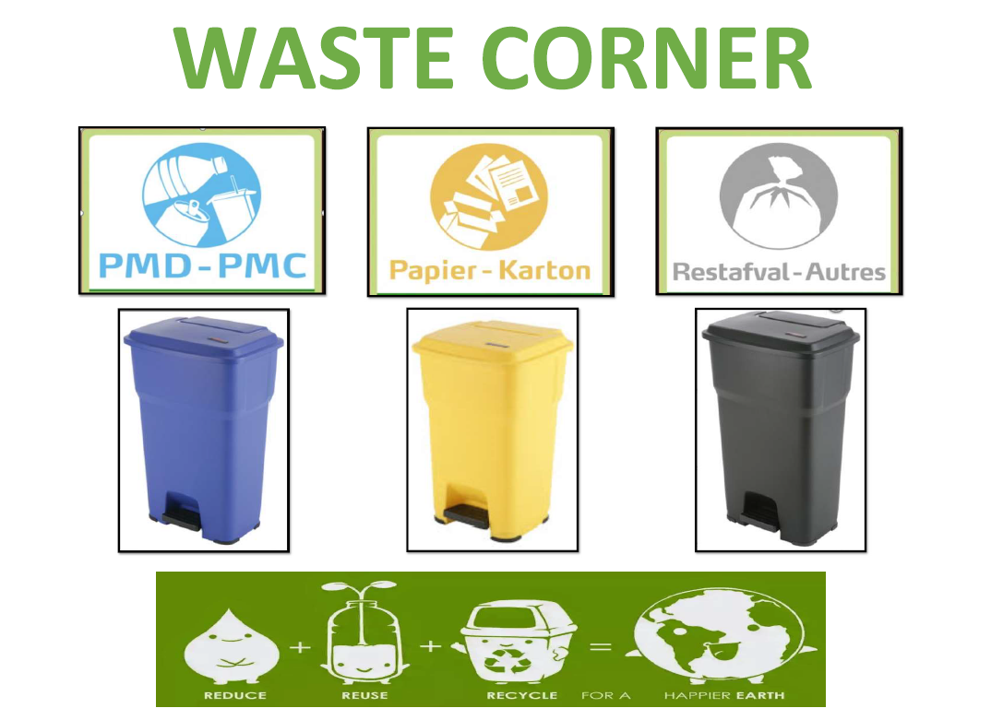
Afvaleilanden
Wegens de problematiek van ongedierte in blok 4 en 1 dient men als maatregel afvaleilanden te plaatsen en de kleine vuilbakken te verwijderen, hier dient een analyse te worden opgemaakt met als resultaat hoeveel eilanden er voorzien dienen te worden en wat de behoefte is van de eenheden omtrent deze eilanden.
Lopende

Slide 52
Afvaleilanden
Wat houdt de introductie van de afvaleilanden in uw eenheid in en wat wordt er verwacht van het lokaal personeel ?
de afvaleilanden worden geacht te worden opgesteld op gefrequenteerde gemeenschappelijke locaties zoals daar zijn: de gangen, in nabijheid toiletten, omgeving cafétaria, in-uitgang blok, …
- locaties zijn zelf te bepalen door verantwoordelijken betrokken blok wel rekening houdende met
o.a. richtlijnen brandveiligheid
alle kleine afvalrecipiënten in de burelen/vergaderzalen/… moeten worden verwijderd en dus niet meer door de poetsverantwoordelijke-burgerfirma worden geledigd
Kapotte bureelvuilbakken of vuilbakken in “onzindelijke” en/of onhygiënische staat => af te voeren naar lokaal containerpark in Kwartier.
Bureelvuilbakken in goede staat (well-looking en commercieel nog attractief) => inzamelen Blok en afvoer naar VerzP (momenteel : containerpark) + ev. Verkoop via cash&carry’s.
de persoon die het afval genereert zal dit zelf deponeren in de voorziene (nieuwe) afvalrecipïenten die deel uitmaken van het afvaleiland

Slide 53
Afvaleilanden
alleen de afvalrecipiënten van de afvaleilanden zullen nog worden geledigd/gereinigd (incl telkens nieuwe afvalzak plaatsen) door het schoonmaakpersoneel van de burgerfirma
vuilnisbakjes in de sanitaire installaties blijven behouden en zullen (zoals heden) dagelijks nog door de schoonmaakfirma worden leeggemaakt
Model affiche : zie bijlage
Bestelling-Levering van de afvaleilanden : via contract 19SD040A Firma PAPYRUS en richtlijnen van Materieelbeheerder : MRSys-S POC : MME de Bounam de Ryckholt Dorothée
Ref Papyrus :
2022889 Hera vuilnisbak met deksel en pedaal 85 l blauw -> 7240-DE-018-7594
2022890 Hera vuilnisbak met deksel en pedaal 85 l geel -> 7240-DE-018-7593
2022891 Hera vuilnisbak met deksel en pedaal 85 l zwart -> 7240-DE-018-7596

Slide 54

Impact blok 5 werken New KKE.
Toegang parking blokken 5, 6, … is afgesloten.
Er wordt momenteel een omheining gebouwd.
Blok 5 CTR wordt nu afgebroken.
Er worden een nieuw interventiedossier brand en evacuatieplannen opgemaakt voor blok 5.
deze zullen naargelang het verloop van de werken steeds aangepast worden.
Vorige week is er een overleg geweest met de brandweer betreffende de interventiemaatregelen en de toegankelijkheid voor de brandweer aan blok 5.
18IP010-300-RE-HQ_CM_AL-PN-PMA-003-Werfinrichting fase A2
18IP010-300-RE-HQ_CM_AL-PN-PMA-004-Werfinrichting fase B1
18IP010-300-RE-HQ_CM_AL-PN-PMA-005-Werfinrichting fase B2 (1)
18IP010-300-RE-HQ_CM_AL-PN-PMA-006-Werfinrichting fase B3
KKE - Blok 5 Interventieplan tijdens werf 2
Notes:
Dag Isabelle,
Korte samenvatting van het bezoek van de brandweer:
Een 2e hydrant is noodzakelijk, ze willen een hydrant om de 100m wat wil zeggen dat de hydrant aan de sporthal (en deze in het maisveld ook) te ver gelegen zijn van het gebouw om een interventie in vleugel A mogelijk te maken.
De hydrant mag ook niet tegen het gebouw staan, maar moet er ver genoeg van af liggen, aan de andere kant van de brandweg en voorbij de hoek van het gebouw. Ik heb hem aangeduid op het interventieplan in bijlage.
Wat betreft de uitgangen en doorgangseenheden:
Wanneer er 4 doorgangseenheden op het gelijkvloers zijn, is dit voldoende naar aantal uitgangen en nooduitgangen toe. (er zijn maximaal 180 personen per verdiep aanwezig)
Elke uitgang moet minstens 80cm zijn, alsook de wegen er naar toe.
Naar bevoorrading toe werd er aangegeven dat er een dubbele deur moet zijn, langs waar ook een transpallet makkelijk binnen kan.
Voorgesteld is om doorgang C’ en de doorgang tussen de gang en het lokaal C-011 , 80 cm te maken en deur B’ en de doorgang tussen de gang het lokaal C-020 (tegenover de trap) minstens 120cm breed te maken (120 cm = 2 doorgangseenheden).
De deuren moeten naar buiten open draaien en moeten bij brand zonder extra handeling te openen zijn.
Wat betreft de verlichting en signalisatie
De bestaande veiligheidsverlichting moet aangepast worden zodat de deuren en de vluchtweg goed aangegeven is.
De pictogrammen moeten eveneens aangepast worden.
Mvg,
Katrien

Slide 55
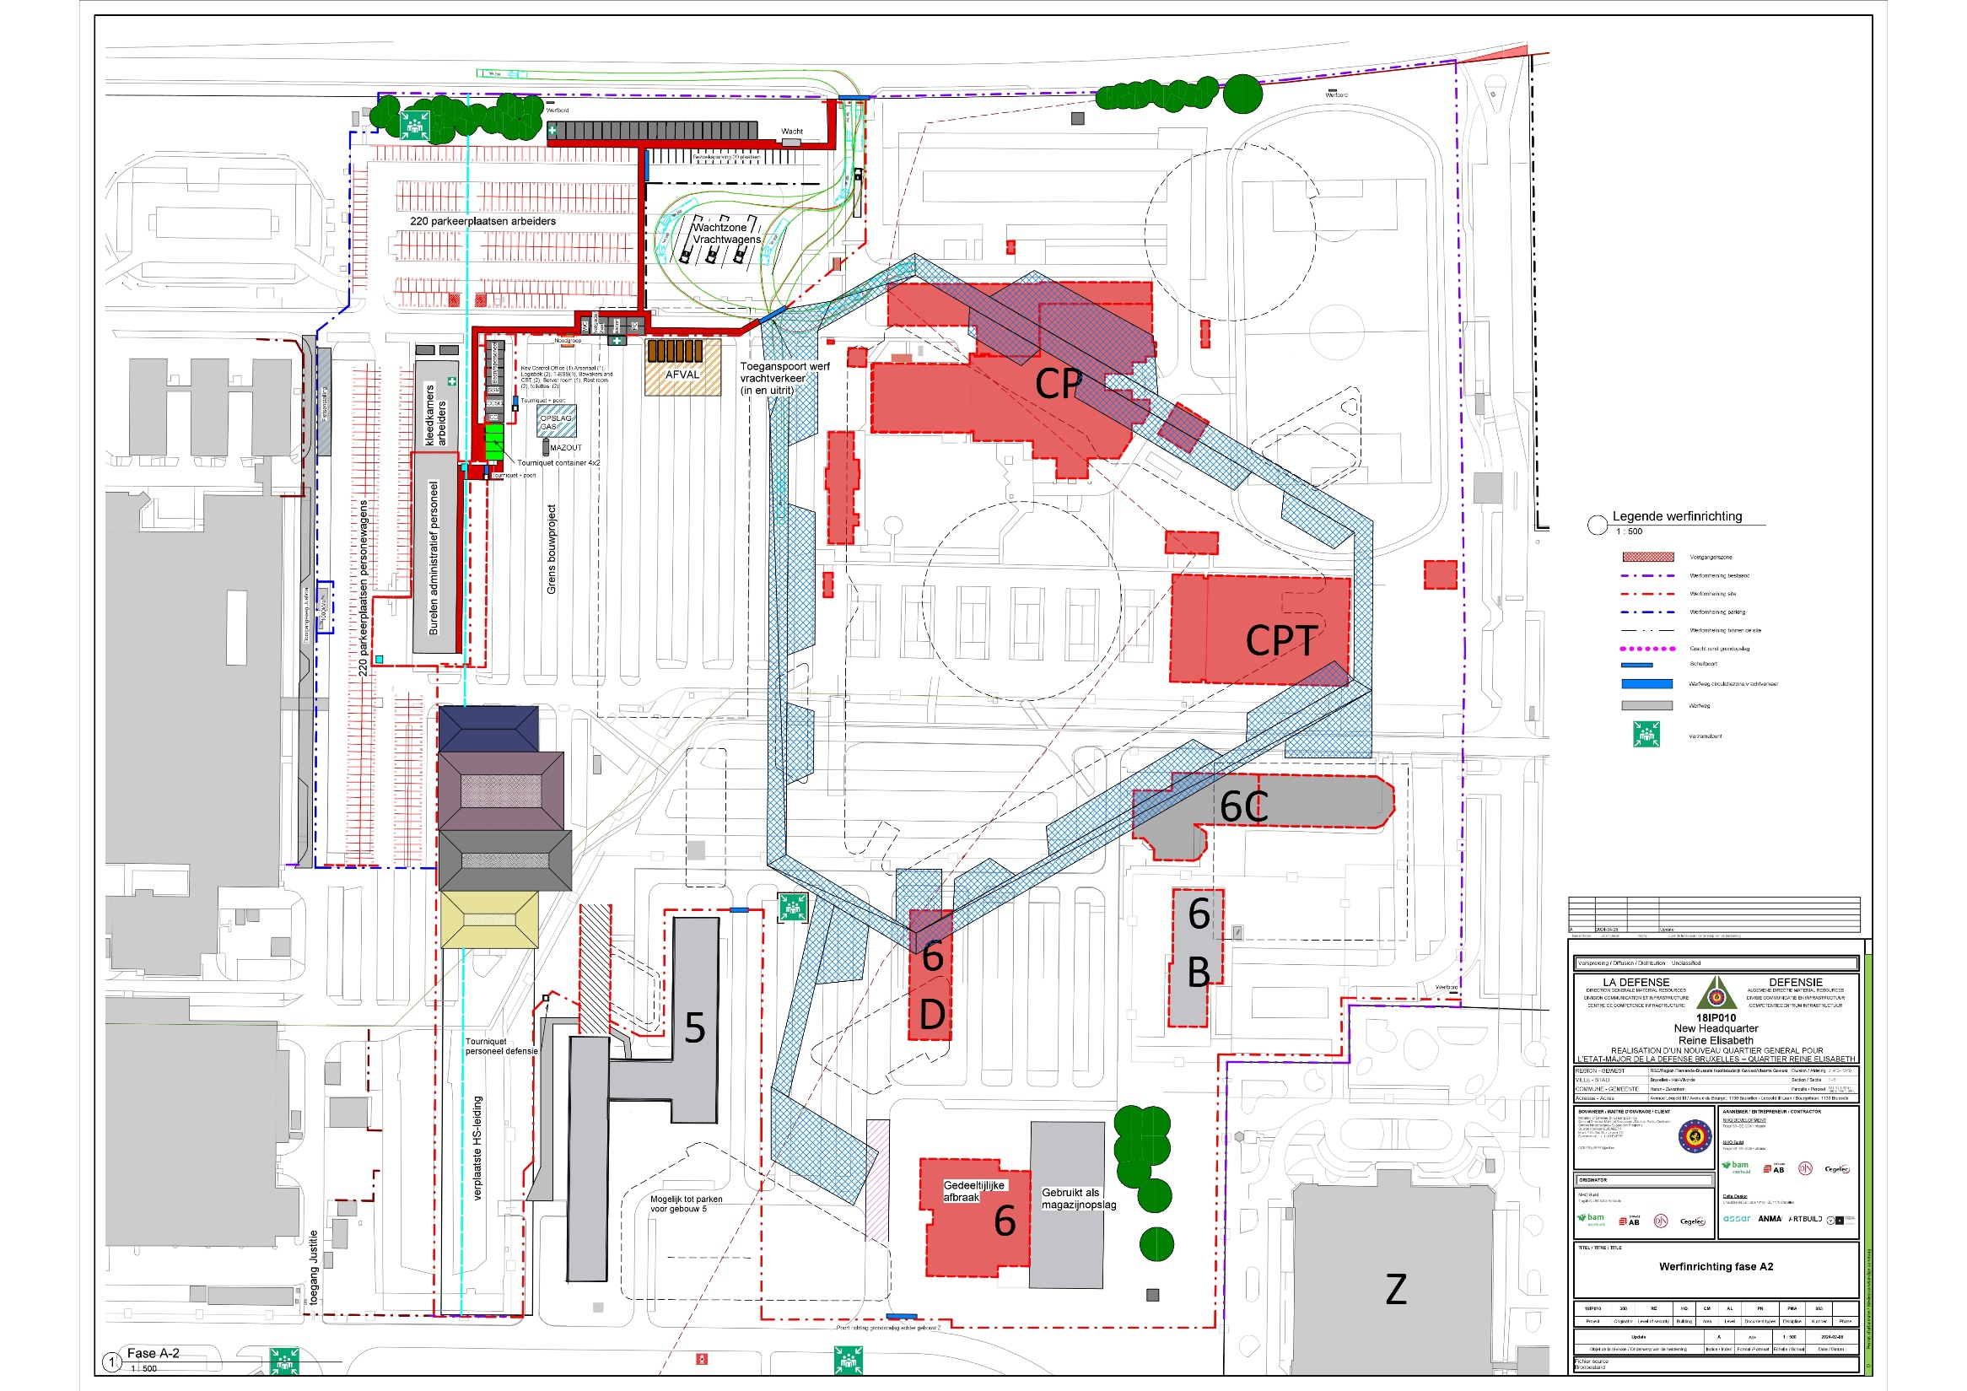

Verzamelzone blok 5 werf
Omheining fase A
Weg Evac onder begeleiding van Werf naar KKE
Poort nooduitgang blok 5 werf
Poort werf vrachtwagens

Slide 56
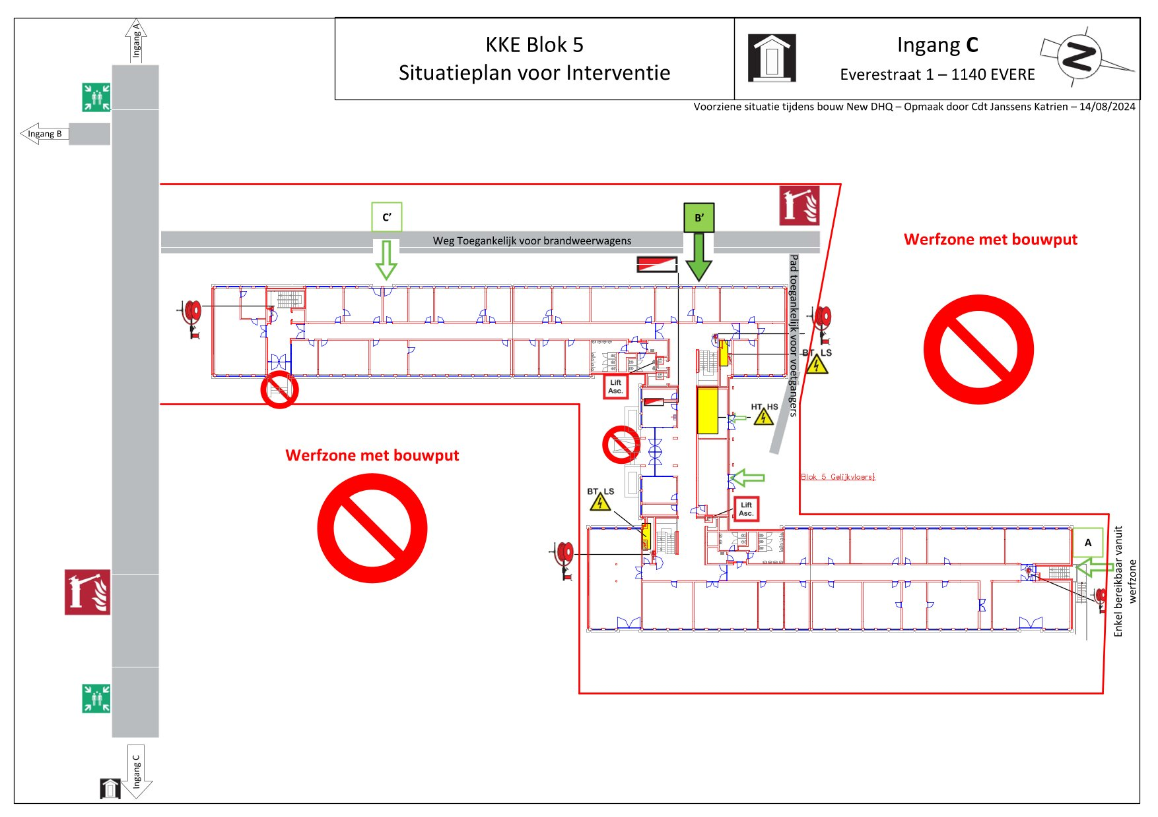

Slide 57
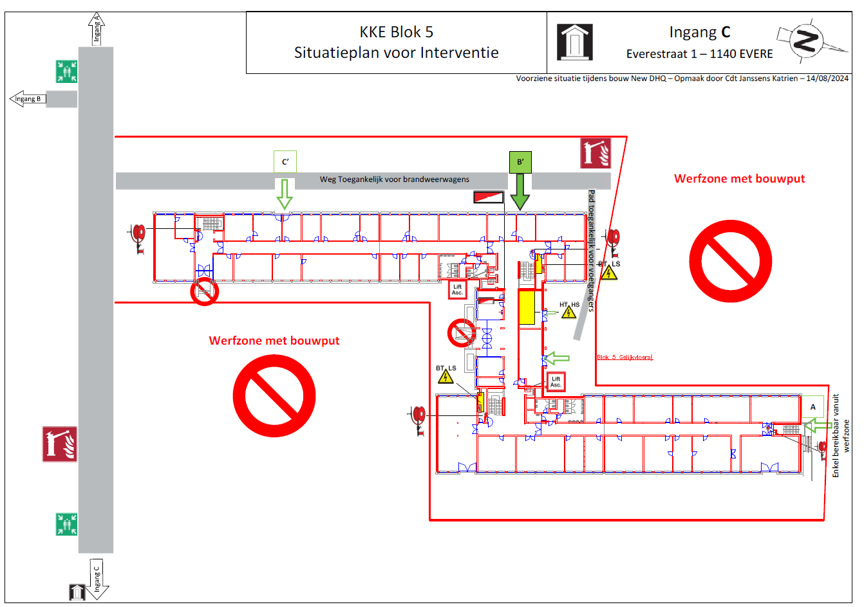

Slide 58
Niet respecteren lichten werf.

Slide 59
Niet respecteren van verkeerslichten.
Er werd al meerdere keren vastgesteld dat de verkeerslichten aan de werf van het NEW HQ niet gerespecteerd worden. Dit zowel door bestuurders van alle soorten voertuigen en voetgangers.
Bestuurders van voertuigen mogen de baan nog gebruiken maar moeten de verkeerslichten ten allen tijden respecteren.
Voor de voetgangers is het verboden om het traject, gebruikt door de werfvoertuigen, te betreden.

Slide 60
Mail All Users KKE
L&G
Vanaf 5 mei 2025 starten de graafwerken op de werf NHQ. De ontgonnen aarde zal afgevoerd worden naar het KKE zoals
Gedurende een periode van ongeveer 3 maanden zullen er tijdens de werkdagen en tijdens de diensturen op regelmatige basis voertuigen doorheen de oranje zone rijden over de rode volgweg.
De weg blijft toegankelijk voor het personeel + bezoekers KKE in hun dienstvoertuig, persoonlijk voertuig, motorfiets of fiets, met respect voor de verkeerslichten die geplaatst worden.
Voor uw veiligheid is het verboden om u te voet te verplaatsen in de oranje zone.
Om de verkeerstroom te optimaliseren en vertragingen te voorkomen wordt U verzocht de oranje zone maximaal te vermijden. In bijlage ziet u een alternatieve route om u te verplaatsen doorheen het kwartier.
GATE B zal opnieuw geopend worden van 0600 – 1800 gedurende de werkdagen. De sporthal, fitness en douches blijven bereikbaar.
De voorbereidende werken zullen plaatsvinden tussen 14 en 22 april.

Slide 61
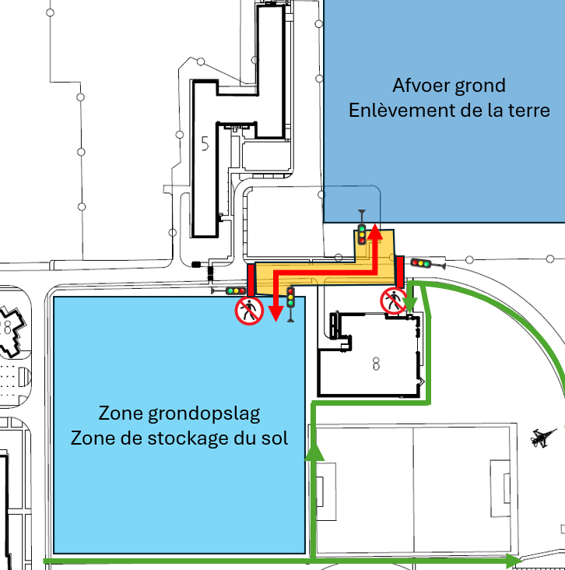
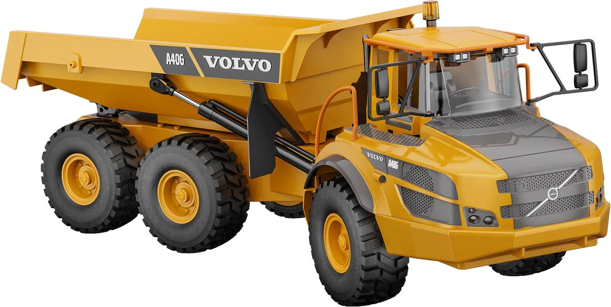

Slide 62
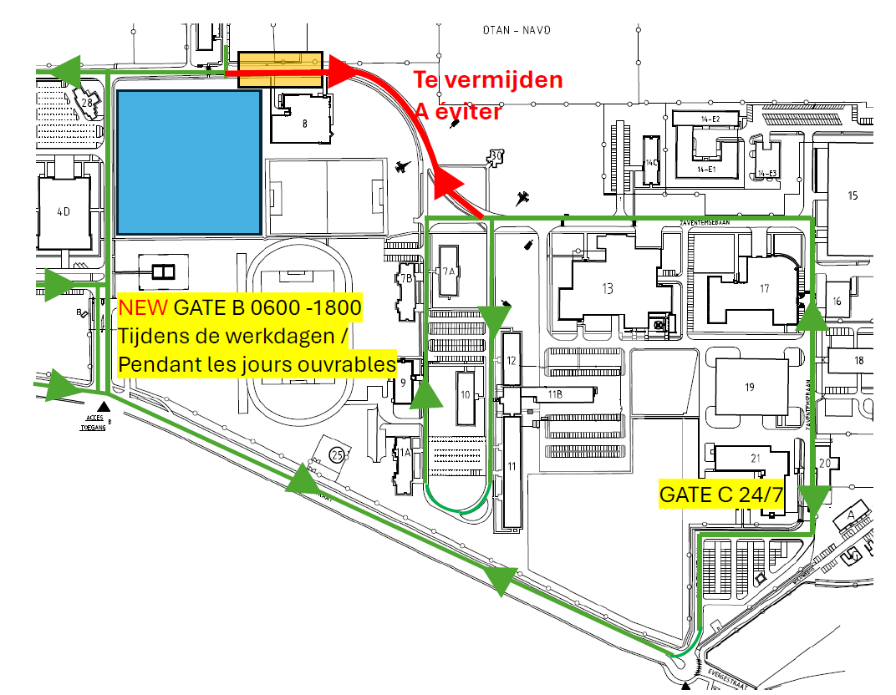

Slide 63
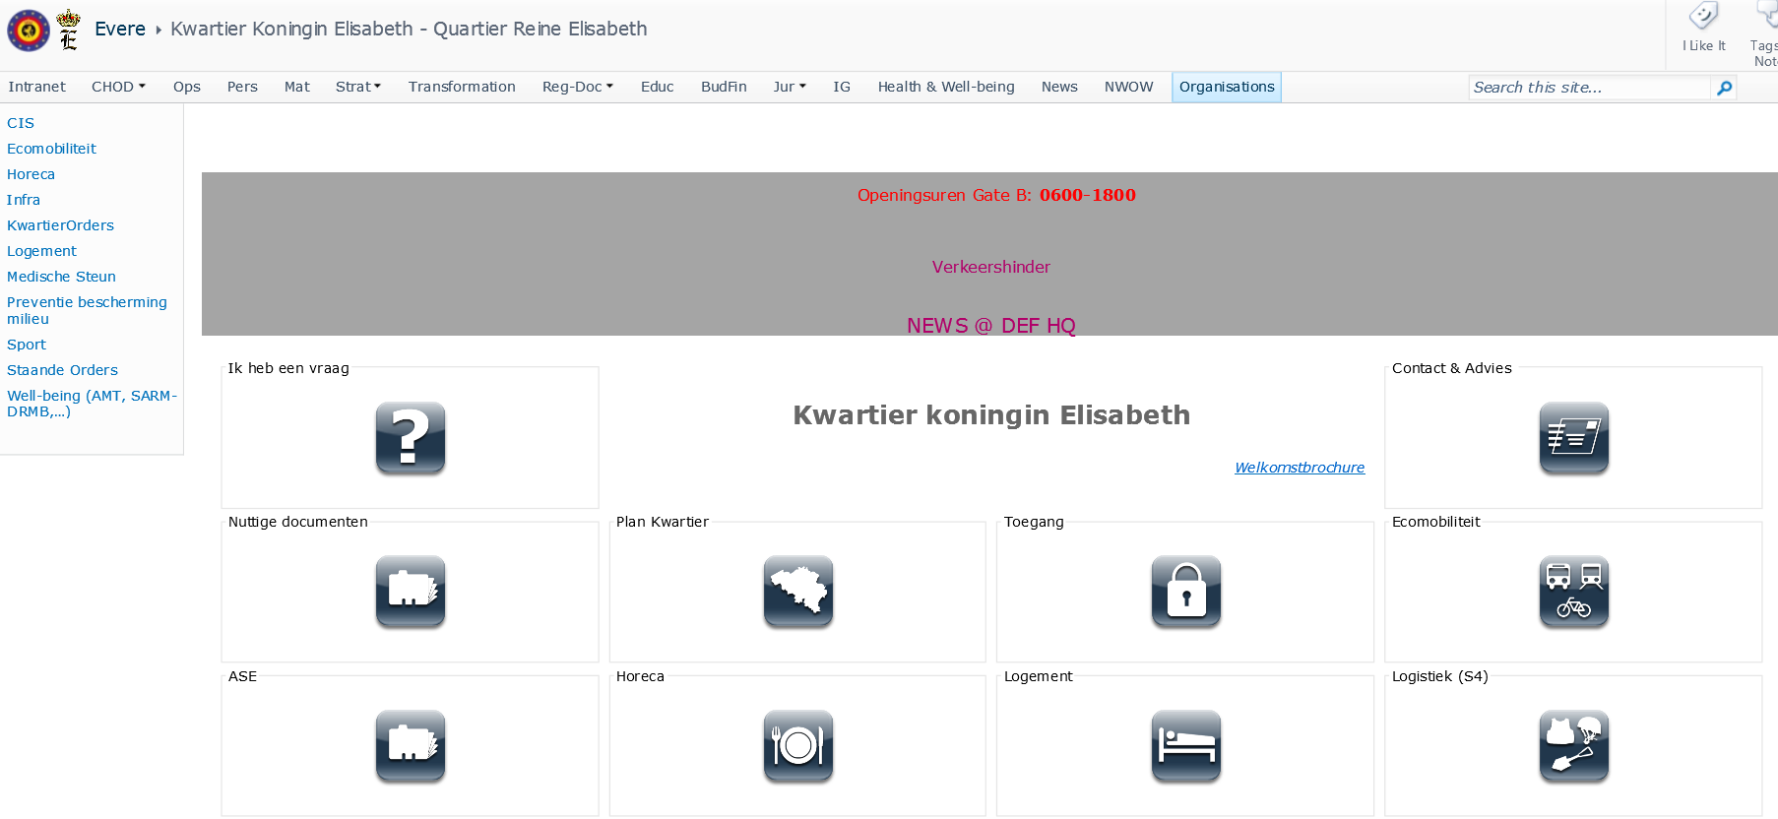
Geen eyecatcher

Slide 64
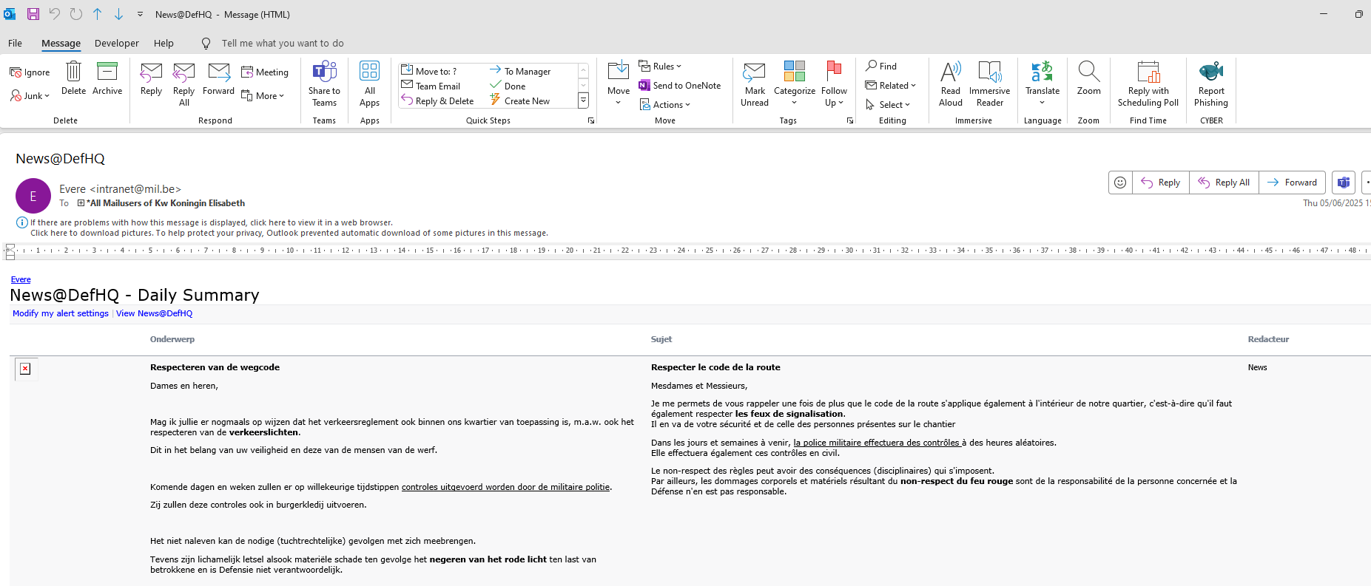
Herinnering gewijzigde verkeerssituatie.

Slide 65
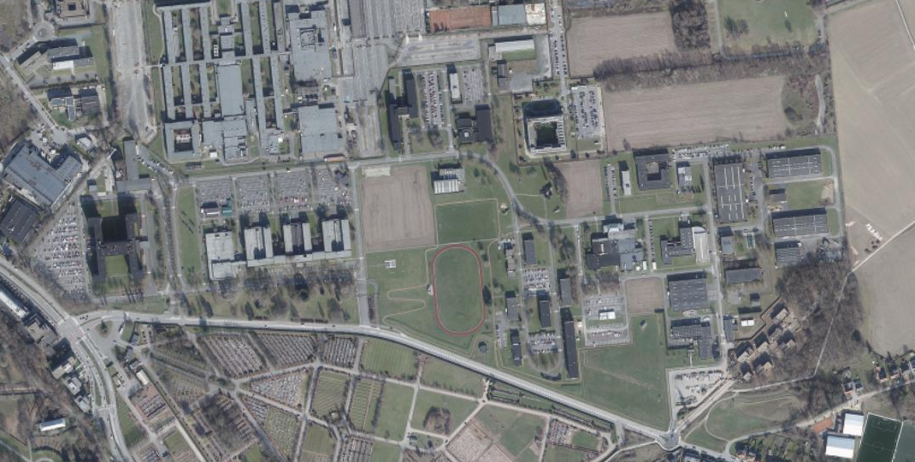





New KKE
Dump aarde op
maisveld start
rond midden
April 25
Gate ALPHA
Gate BRAVO
Gate CHARLIE

Slide 66
Gemelde ongevallen & incidenten

Slide 67
Gemelde incidenten & Ongevallen
betreffende het 1ste trimester 2025.
  Zeer ernstig arbeidsongeval: 0
  Ernstig arbeidsongeval: 0
  Arbeidsongevallen 3
  Waarvan met meer als 1 dag AGR: 1
  Arbeidswegongevallen: 4
  Schadeongeval: 0
  Verkeersongeval: 1
  Onwel worden 1
  Totaal incidenten en ongevallen : 10
Notes:
Alleen AO in volgende slides.
Alle AO en verkeersongevallen tonen of enkel deze vanaf aantal dagen AGR en/of hoge schade

Slide 68
Arbeidsongeval met AGR.
ACOS STRAT 8/2025/
- Datum: 19/02/2025
- Beschrijving ongeval:
.- Betrokkene heeft controle verloren over een step en is in de bosjes aan blok 1 terechtgekomen.,
- Letsel: Verstuikte vinger
- AGR: 10
- Preventiemaatregel: Met een step dient men steeds aandachtig te blijven.

Slide 69
Arbeidsongeval zonder AGR.
BAS 08/2025/30356
- Datum: 24/02/2025
- Beschrijving ongeval:
- Betrokkene heeft zich met zijn hoofd tegen een kast gestoten met als gevolg dat hij zich gekwetst heeft aan zijn wenkbrauw..
Letsel: snijwonde wenkbrauw.
- AGR: 0
- Preventiemaatregel: Aandachtig blijven.

Slide 70
Arbeidsongeval zonder AGR.
DG BudFin: 08/2025/30389
- Datum: 18/02/2025
- Beschrijving ongeval:
- Tijdens een bloedafname was de naald niet goed ingebracht waardoor betrokkene een onderhuidse
bloeduitstorting kreeg.
- Letsel: Interne bloeduitstorting.
- AGR: 0
- Preventiemaatregel: Geen maatregel voor het slachtoffer zelf.

Slide 71
Frequentie- en ernstgraden 2024.
 | 1ste Trim | 2de Trim | 3de Trim | 4de Trim | Tot 2024
Frequentiegraad
Ernstgraad
Globale ernstgraad
Geen Info daar nog niet alle verslagen binnen zijn.

Slide 72
Dienstmailbox
Gelieve alle mails die niet persoonlijk zijn gericht te mailen naar de dienstmailbox namelijk
DGHWB-SLPPT08-EVERE@mil.be

Slide 73
Vragen?

